Slide 1
আজকের ক্লাসে সবাইকে স্বাগতম

Slide 2
শিক্ষক পরিচিতি
মোঃ আহসান হাবীব
সহকারী শিক্ষক(বিজ্ঞান)
মিয়াধন মিয়া বালিকা উচ্চ বিদ্যালয়
আজমিরীগঞ্জ,হবিগঞ্জ।

Slide 3
পাঠ পরিচিতিঃ
শ্রেণিঃ অষ্টম
বিষয়ঃ বিজ্ঞান
অধ্যায়ঃএক(প্রাণিজগতের শ্রেণিবিন্যাস)
সময়ঃ ৫০ মিনিট

Slide 4
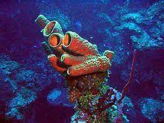
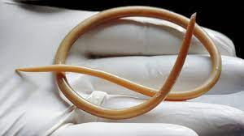
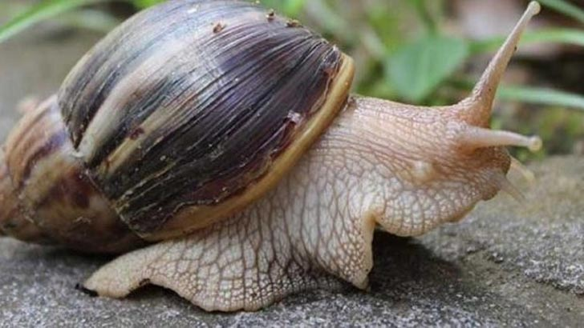
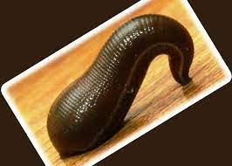
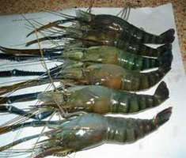
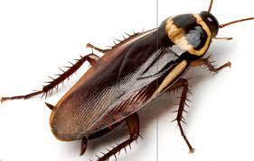
নিচের চিত্রগুলো মনোযোগ সহকারে লক্ষ্য করঃ
স্পঞ্জিলা
গোলকৃমি
শামুক
জোঁক
চিংড়ি
আরশোলা
শিক্ষার্থীরা বন্ধুরা বলতো উপরের ছবিগুলো কিসের?

Slide 5
আজকের পাঠঃ
প্রাণিজগতের শ্রেণিবিন্যাস

Slide 6
শিখনফল
এই পাঠ শেষে শিক্ষার্থীরা
অমেরুদন্ডী প্রাণি কী তা বলতে পারবে।
অমেরুদন্ডী প্রাণির শ্রেণিবিন্যাস করতে পারবে।
অমেরুদন্ডী প্রাণির বৈশিষ্ট্য বর্ণনা করতে পারবে।

Slide 7
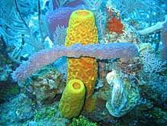
পর্বঃ পরিফেরা

Slide 8
সাধারণ বৈশিষ্ট্যঃ
এরা সরলতম বহুকোষী প্রাণী।
দেহপ্রাচীর অসংখ্য ছিদ্রযুক্ত। এই ছিদ্রপথে পানির সাথে অক্সিজেন ও খাদ্যবস্তু প্রবেশ করে।
কোনো পৃথক সুগঠিত কলা,অঙ্গ ও তন্ত্র থাকে না।
উদাহরণঃ Spongilla, Scypha

Slide 9
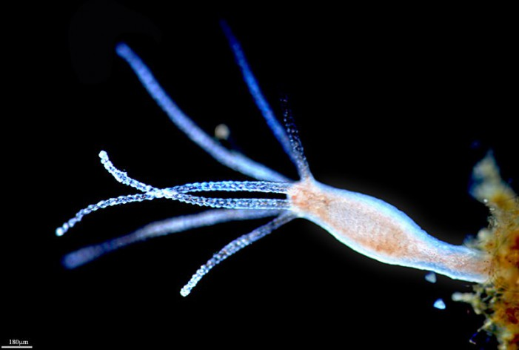
পর্বঃনিডারিয়া

Slide 10
সাধারণ বৈশিষ্ট্যঃ
দেহ দুইটি ভ্রূণীয় কোষস্তর দ্বারা গঠিত। দেহের বাইরের দিকের স্তরটি এক্টোডার্ম এবং ভিতরের স্তরটি এন্ডোডার্ম।
দেহগহবরকে সিলেন্টেরন বলে। এটা একাধারে পরিপাক ও সংবহনে অংশ নেয়।
এক্টোডার্মে নিডোব্লাস্ট নামে এক বৈশিষ্ট্য পূর্ণ কোষ থাকে। এই কোষগুলো শিকার ধরা,আত্নরক্ষা,চলন ইত্যাদি কাজে অংশ নেয়।
উদাহরণঃ Hydra,Obelia

Slide 11
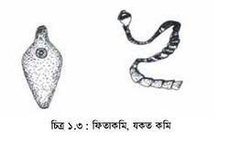
পর্বঃপ্লাটিহেলমিনথেস

Slide 12
সাধারণ বৈশিষ্ট্যঃ
দেহ চ্যাপ্টা,উভলিঙ্গ।
বহিঃপরজীবী বা অন্তঃপরজীবী।
দেহ পুরু কিউটিকল দ্বারা আবৃত ।
দেহে চোষক ও আংটা থাকে।
দেহে শিখা অঙ্গ নামে বিশেষ অঙ্গ থাকে,এগুলো রেচন অঙ্গ হিসেবে কাজ করে।
পৌষ্টিকতন্ত্র অসম্পূর্ণ বা অনুপস্থিত।
উদাহরণঃ যকৃত কৃমি,ফিতা কৃমি।

Slide 13
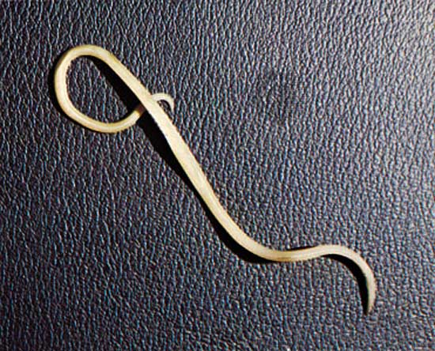
পর্বঃনেমাটোডা

Slide 14
সাধারণ বৈশিষ্ট্যঃ
দেহ নলাকার ও পুরু ত্বক দ্বারা আবৃত।
পৌষ্টিকনালি সম্পূর্ণ,মুখ ও পায়ু ছিদ্র উপস্থিত।
শ্বসনতন্ত্র ও সংবহনতন্ত্র অনুপস্থিত।
সাধারণত একলিঙ্গ।
দেহ গহবর অনাবৃত,ও প্রকৃত সিলোম নাই।
উদাহরণঃগোলকৃমি,ফাইলেরিয়া কৃমি।

Slide 15
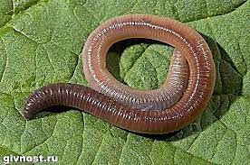
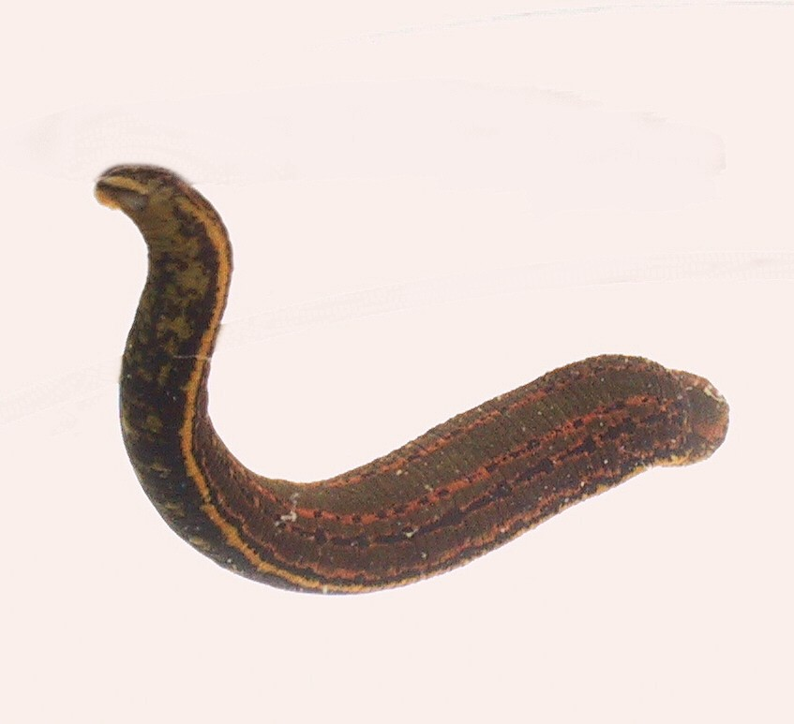
পর্বঃঅ্যানেলিডা

Slide 16
সাধারণ বৈশিষ্ট্যঃ
দেহ নলাকার ও খন্ডায়িত।
নেফ্রিডিয়া নামক রেচন অঙ্গ থাকে।
প্রতিটি খন্ডে সিটা থাকে । সিটা চলাচলে সাহায্য করে।
উদাহরণঃকেঁচো,জোঁক

Slide 17
দলগত কাজঃ
পাঁচজন করে দল গঠন করে প্লাটিহেলমিনথেসের সাতটি বৈশিষ্ট্য লিখ।

Slide 18
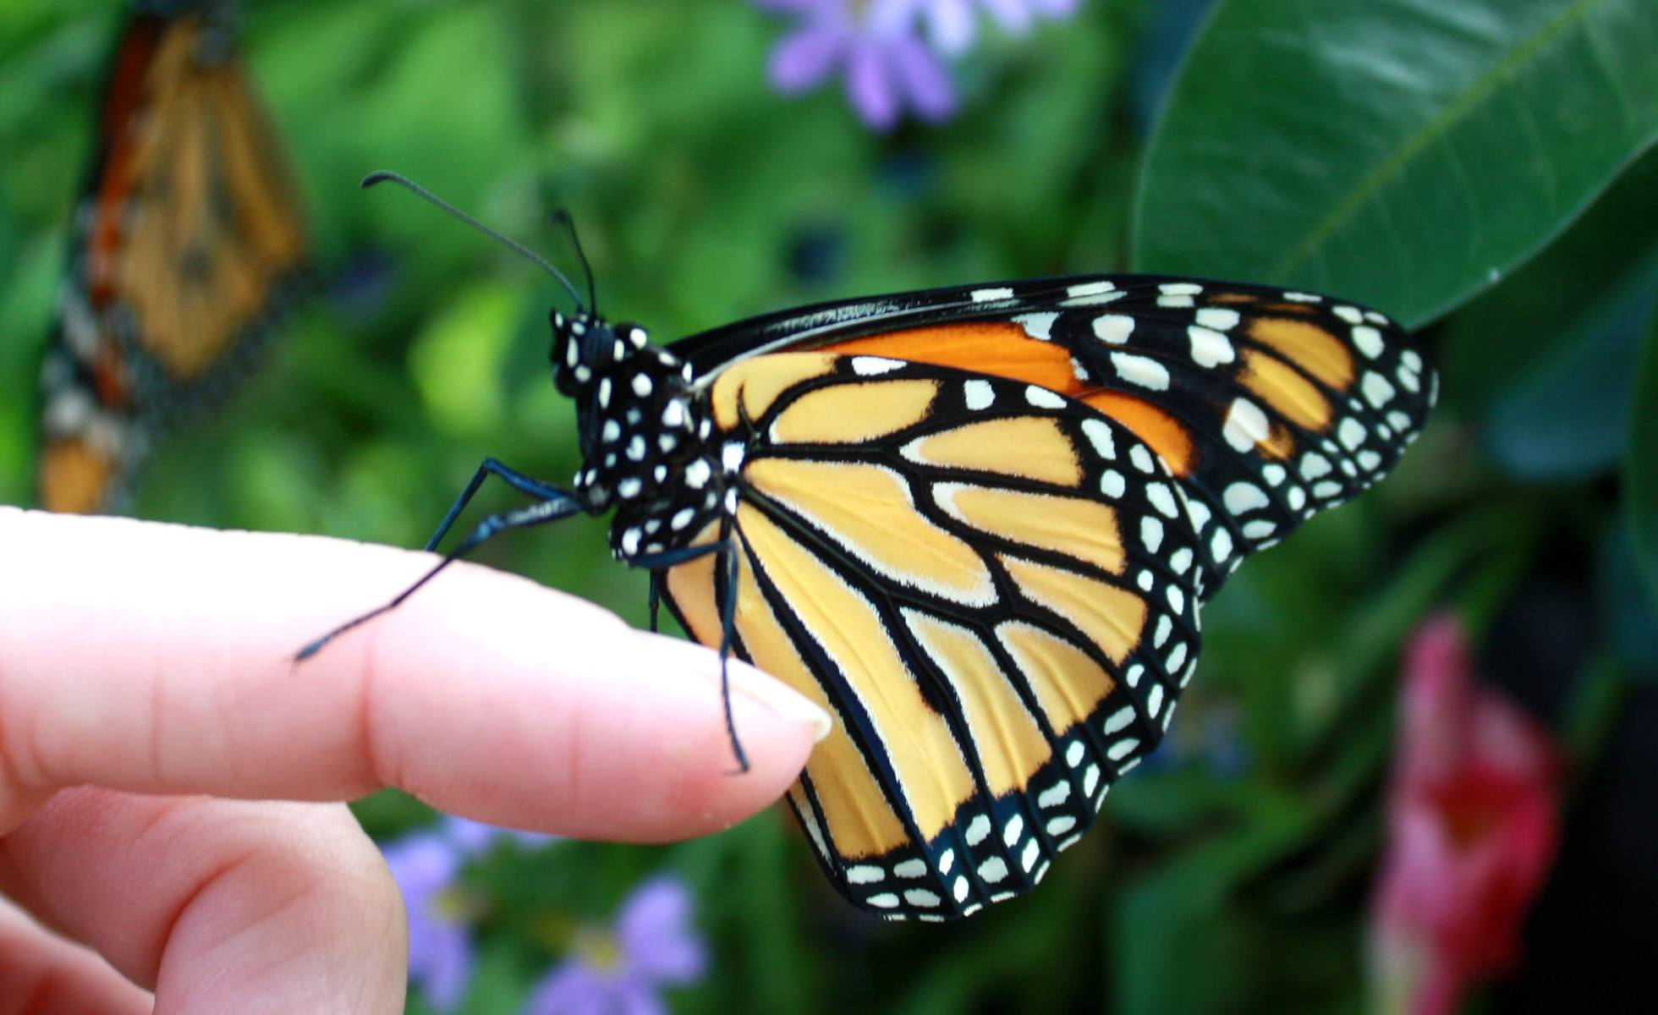
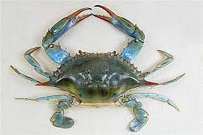
পর্বঃআর্থ্রোপোডা

Slide 19
সাধারণ বৈশিষ্ট্যঃ
দেহ বিভিন্ন অঞ্চলে বিভক্ত ও সন্ধিযুক্ত উপাঙ্গ বিদ্যমান।
মাথায় একজোড়া পুঞ্জাক্ষি ও অ্যান্টেনা থাকে।
নরম দেহ কাইটিন সমৃদ্ধ শক্ত আবরণী দ্বারা আবৃত।
দেহের রক্তপূর্ণ গহবর হিমোসিল নামে পরিচিত
উদাহরণঃ প্রজাপতি,চিংড়ি,আরশোলা,কাঁকড়া ইত্যাদি।

Slide 20
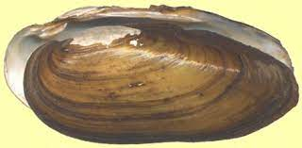
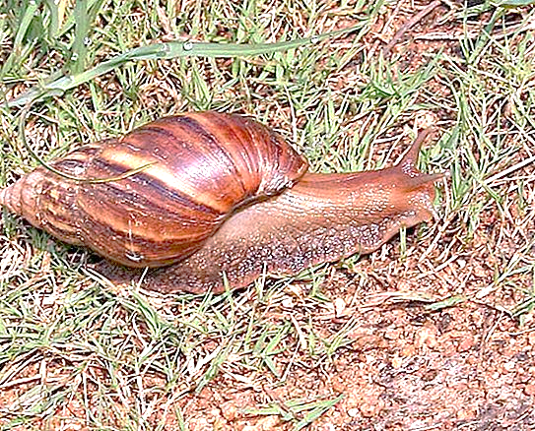
পর্বঃমলাস্কা

Slide 21
সাধারণ বৈশিষ্ট্যঃ
দেহ নরম। নরম দেহটি সাধারণত শক্ত খোলস দ্বারা আবৃত থাকে।
পেশি বহুল পা দিয়ে এরা চলাচল করে।
ফুসফুস বা ফুলকার সাহায্যে শ্বসনকার্য চালায়।
উদাহরণঃশামুক,ঝিনুক

Slide 22
একক কাজঃ
প্রত্যেকে চিংড়ি বা কাঁকড়ার অর্থনৈতিক গুরুত্ব লিখ।

Slide 23
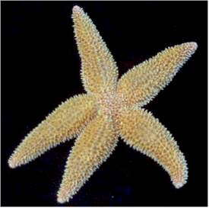
পর্বঃএকাইনোডারমাটা

Slide 24
সাধারণ বৈশিষ্ট্যঃ
দেহত্বক কাঁটাযুক্ত।
দেহ পাঁচটি সমান ভাগে বিভক্ত।
পানি সংবহনতন্ত্র থাকে এবং নালিপদের সাহায্যে চলাচল করে।
পূর্ণাঙ্গ প্রাণীতে,অঙ্কীয় ও পৃষ্ঠদেশ নির্ণয় করা যায় কিন্তু মাথা চিহ্নিত করা যায় না।
উদাহরণঃ তারামাছ,সমুদ্র শশা

Slide 25
মূল্যায়ন
০১
শ্বসনতন্ত্র কী?
০২
সিলোম কী?
০৩
অন্তঃপরজীবী কাকে বলে?
০৪
নিডোব্লাস্ট কাকে বলে?

Slide 26
বাড়ীর কাজ
তোমাদের পরিবেশে বসবাস করা পনেরটি অমেরুদন্ডী প্রাণীর নাম খাতায় লিখে নিয়ে আসবে।

Slide 27
ধন্যবাদ

